Slide 1
Python 심화
Moon Yong Joon

Slide 2
8. 클래스 심화

Slide 3
class 속성 관리

Slide 4
클래스 namespace
class를 정의하면 class 내의 속성을 관리하는 namespace가 생성
class
__dict__
namespace

Slide 5
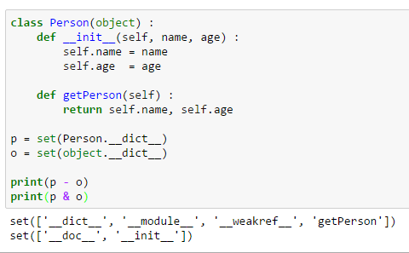
클래스 namespace 예시
자식 class에서 부모 class를 제외하면 자기 class 내에서 관리하는 namespace가 존재

Slide 6
instance namespace
class를 정의하면 class 내의 속성이 생성되고 instance를 생성시 __init__메소드에 인스턴스 속성들을 추가
class
__dict__
namespace
생성
Scope(참조)
instance
__dict__
namespace

Slide 7
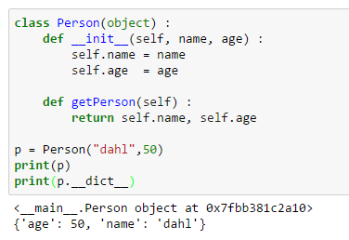
인스턴스 namespace 예시
class에서 인스턴스를 생성시 __init__ 메소드에 가진 속성들만 각 인스턴스 생성시 만들어짐

Slide 8
method namespace
class를 정의하면 class 내의 속성이 생성되고 instance를 생성시 __init__메소드에 인스턴스 속성들을 추가
class
__dict__
namespace
Scope(참조) 시 확장자(클래스, 인스턴스) 표시
삽입
메소드
locals()
__dict__
namespace

Slide 9
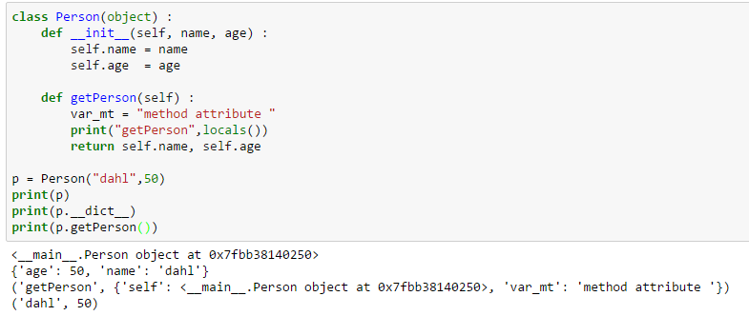
인스턴스 namespace 예시
method는 함수와 동일한 영역을 가지므로 getPerson 메소드 내의 var_mt라는 메소드를 지정하면 별도의 영역으로 관리

Slide 10
보호되는 속성 관리

Slide 11
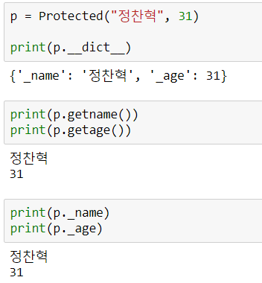
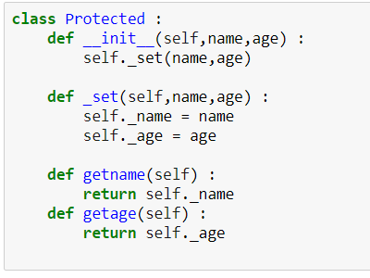
보호된 속성관리
내부 속성을 관행상으로 _속성명을 사용하면 보호된 속성으로 보고 처리한다

Slide 12
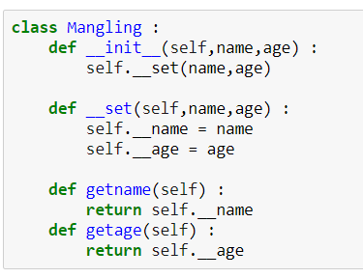
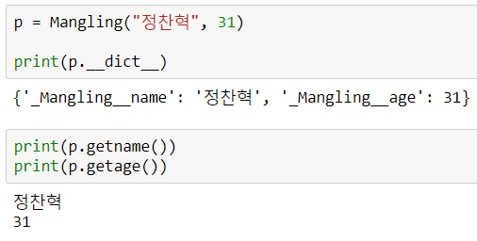
맹글링 속성관리 1
__속성명을 이용해서 변수와 메소드를 처리했다. 실행해도 특별한 예외가 없다.

Slide 13
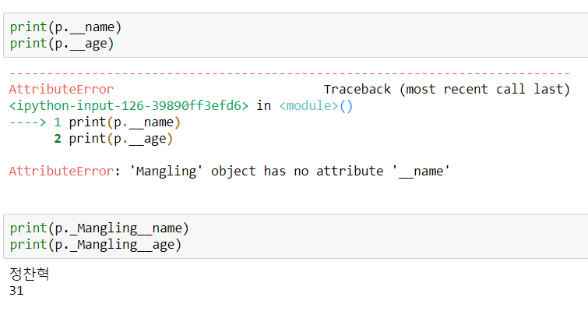
맹글링 속성관리 2
맹글링 속성은 직접 접근하면 이름이 미스매치가 생겨 예외를 표시

Slide 14
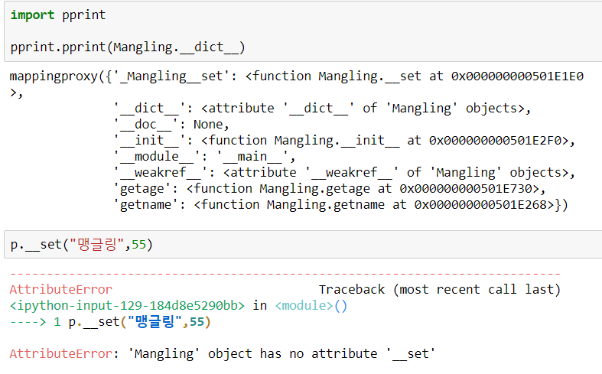
클래스 내부 네임스페스 조회
맹글링처리가 되어서 보인 다는 것은 외부에서 호출할 때는 항상 맹글링 이름을 다 써야 접근된다

Slide 15
메소드 와 함수

Slide 16
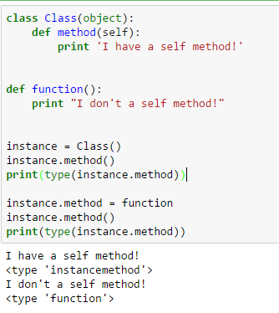
함수와 메소드 차이
함수는 class 이외의 영역에 정의된 것을 말하고 메소드는 class 내부에 정의된 것을 말함
Instance.method = function 을 할당한 것은 기존 메소드를 처리하지 않고 인스턴스 내에 method라는 함수를 처리

Slide 17
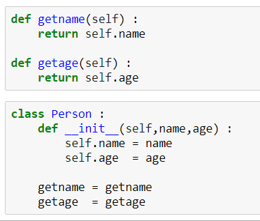
클래스 내에 함수 정의 1
외부에 함수를 정의하고 클래스 내부에 속성에 할당하기

Slide 18
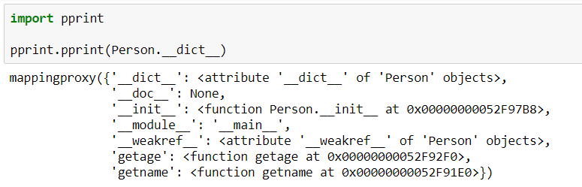
클래스 내에 함수 정의 2
클래스 내부 속성을 확인하면 함수가 할당된 것을 알 수 있다.

Slide 19
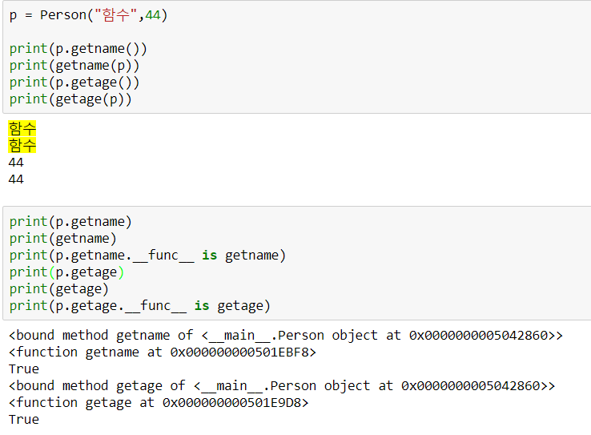
클래스 내에 함수 정의 3
인스턴스를 만드어서 그 내부의 함수를 실행하면 결과가 나오는 것을 알 수 있다.

Slide 20
Binding 변수

Slide 21
클래스와 메소드 내부 역할
Class: 네임스페이스 역할을 수행
Method : 네임스페이스 역할을 수행 못함
명확하게 한정자를 부여해야 함
class B() :
name = "class variable "
def __init__(self) :
self.name = name
class B() :
name = "class variable "
def __init__(self) :
self.name = B.name
b = B()
print b.name
한정자
부여
def __init__ 메소드 내부의 name이 오류
#오류메시지 :
undefined name
한정자로 클래스 B를 지정해서 처리됨
#처리결과
class variable

Slide 22
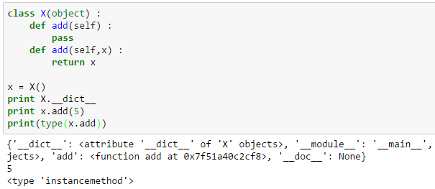
메소드는 오버로딩 불가
파이썬은 이름으로 식별하여 찾기에 메소드에 대한 시그너처를 구별하지 않음
add가 2개 정의 되었지만 마지막 add가 처리됨

Slide 23
인스턴스 내의 __self__

Slide 24
Method bound 방식
인스턴스 메소드와 클래스 메소드에는 __self__속성이 있어 bound시에 __self__속성에 bound되어 처리
Class method(cls, …)
__self__
instance method(self, …)
전달되는 친, self를 메소드 속성인 __self__에 자동 세팅

Slide 25
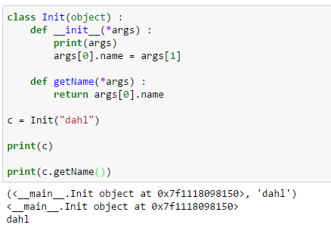
self 사용 이유
class 객체를 정의하고 인스턴스 객체를 생성할 경우 instance method 첫번째 인자는 항상 인스턴스 객체가 할당 됨

Slide 26
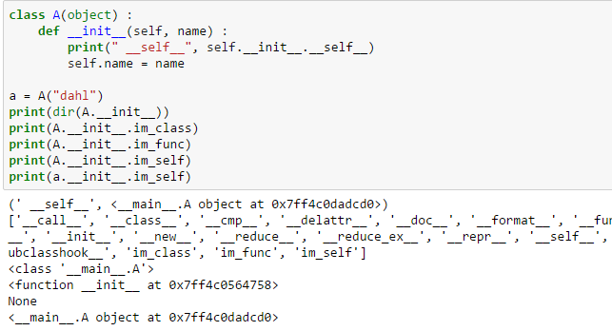
인스턴스 메소드 : __self__
메소드는 클래스에 존재하며 사용시 bound되며 __self__ 속성에 인스턴스 객체가 세팅 됨

Slide 27
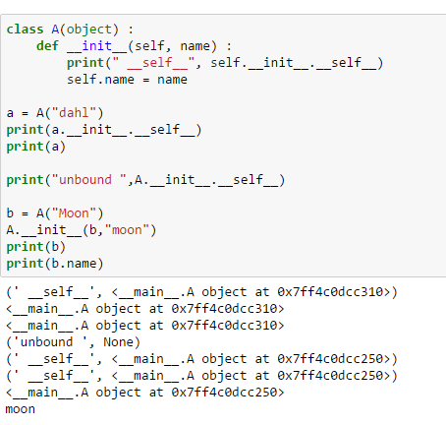
인스턴스 메소드 bound
인스턴스 메소드의 첫번째 인자가 self 값이 들어가는 이유는 __self__ 속성에 세팅되어야 bound 처리

Slide 28
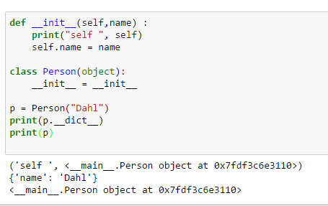
self는 참조변수
self는 인스턴스객체에 대한 참조를 가지는 변수
self와 p는 명확히 동일한 인스턴스 객체를 가리키는 참조변수들

Slide 29
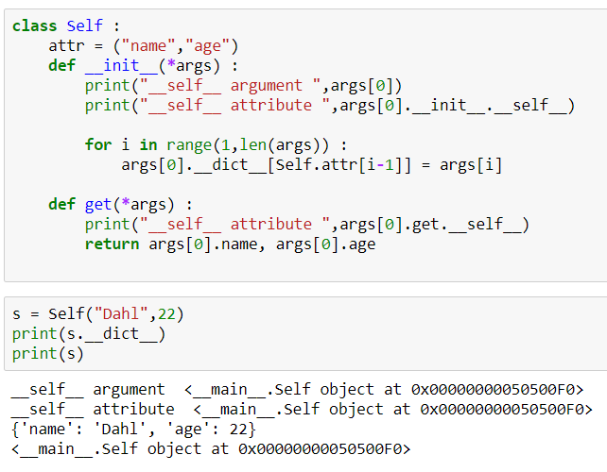
인스턴스 메소드: 가변위치인자
인스턴스 메소드 매개변수를 가변위치인자로 지정했다. Self가 없지만 잘 실행된다.

Slide 30
메소드 접근자: class

Slide 31
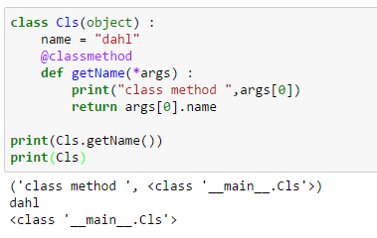
cls 사용 이유
class 객체를 정의한 후 class method를 직접 호출 할 경우도 첫번째 인자는 항상 class 객체로 할당 됨

Slide 32
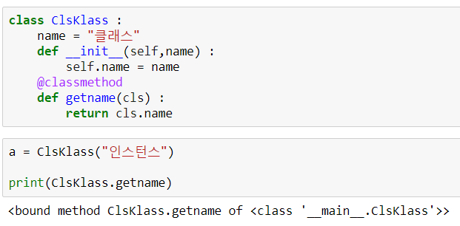
클래스 메소드 : __self__ 1
클래스 메소드를 데코레이터로 구성하고 메소드 첫번째를 cls로 지정했다.

Slide 33
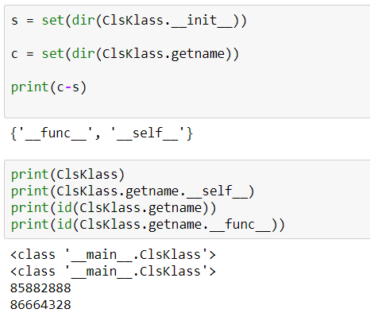
클래스 메소드 : __self__ 2
메소드는 클래스에 존재하며 사용시 bound되며 __self__ 속성에 클래스 객체가 세팅 됨

Slide 34
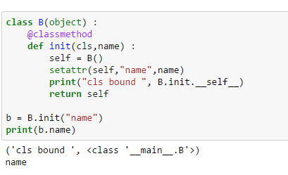
클래스 메소드 bound
메소드는 클래스에 존재하며 사용시 bound되며 __self__ 속성에 클래스 객체가 세팅 됨
Class method를 이용해서 인스턴스 생성하기

Slide 35
메소드 접근자: static

Slide 36
Static Method란
클래스 객체로 생성된 모든 인스턴스 객체가 공유하여 사용할 수 있다.
장식자 @staticmethod : 정적함수 위에 표시 – Python 2.x
함수 staticmethod()는 별도의 문장으로 표시 –Python 3.x
정적메소드는 파라미터에 별도의 self, cls, 등 객체에 대한 참조값을 전달하지 않아도 됨

Slide 37
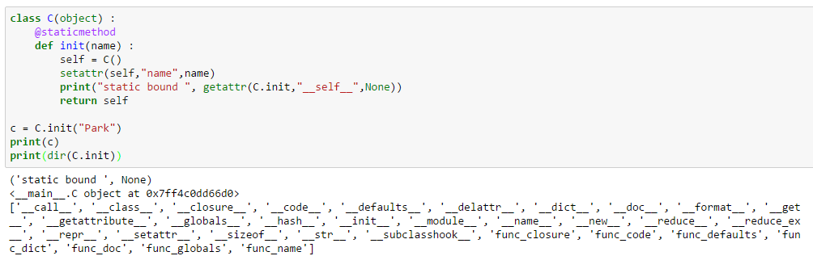
static 메소드 bound
메소드는 클래스에 존재하며 __self__속성이 존재하지 않으므로 실제 함수를 클래스에서 사용하도록 처리
__self__ 속성이 존재하지 않아서 bound 없이 처리 됨

Slide 38
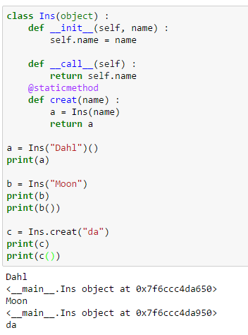
staticmethod: 인스턴스 생성
Class 내부에서 함수를 staticmethod로 정의해서 객체를 생성하도록 수정이 가능함

Slide 39
Method Chain

Slide 40
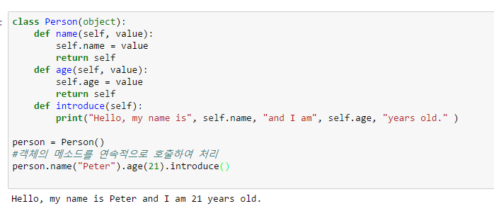
Self Method Chain
객체 내의 메소드의 결과를 자기자신으로 리턴하여 메소드를 연속해 호출하여 처리

Slide 41
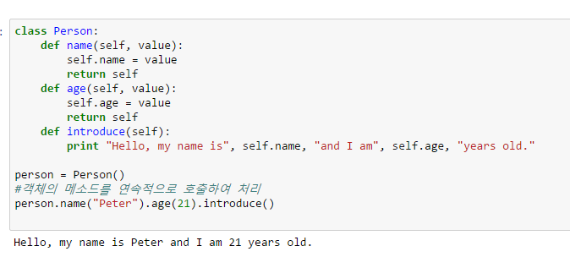
Method Chain
Method을 연속으로 호출하여 처리할 수 있도록 메소드를 연속해서 처리

Slide 42
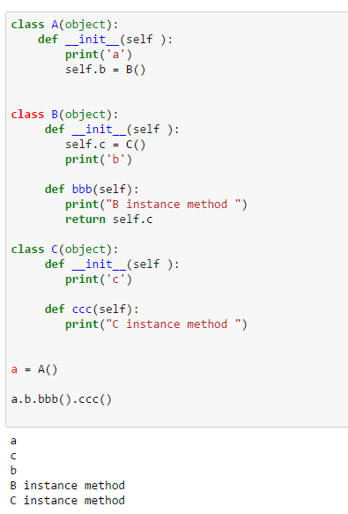
타 객체 Method Chain
클래스 정의시 내부에서 인스턴스를 가진 경우 chain 처리를 위해 return으로 다음 실행할 객체를 전달

Slide 43
연산자 대치

Slide 44
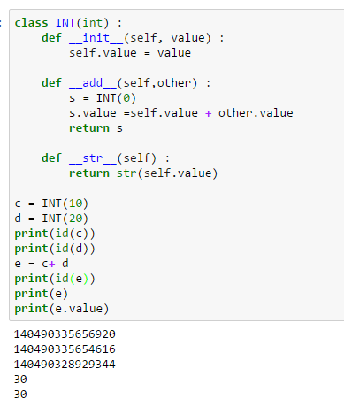
스페셜메소드는 연산자를 대치
새로운 class object를 만들고 스페셜 메소드를 override하면 연산자가 스페셜메소드로 대치됨

Slide 45
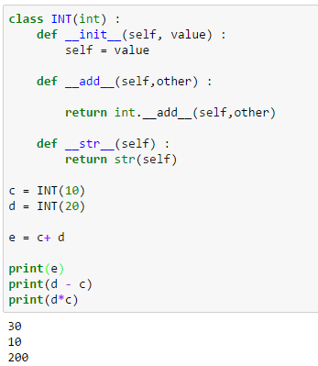
스페셜 메소드 오버로딩딩
class object가 상속시 오버로딩처럼하면 연산자로 사용이 가능하고 상위 class 연산자도 사용이 가능

Slide 46
Everything is an object

Slide 47
파이썬은 모든 것을 객체로 처리
파이썬은 내부 데이터모델은 객체를 기반으로 만들어져 있음
모든 것은 객체(object)
객체(object)는 id즉 정체성(Identity)을 가짐
객체(object)는 항상 class 즉 type을 가짐
객체(object)는 해당 value를 가짐

Slide 48
파이썬 객체의 특징
객체가 생성되면 정체성, 타입, 값은 변경되지 않는 것이 기본이고 단, 변경가능할 경우만 값이 변경가능함
객체 정체성은 변경되지 않음
객체의 타입도 변경되지 않음
객체의 값도 변경되지 않음
단, 변경가능할 경우만 변경됨

Slide 49
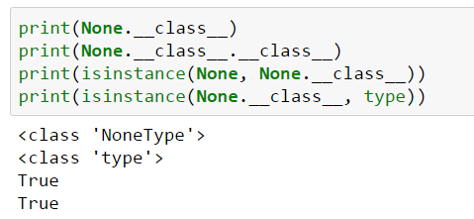
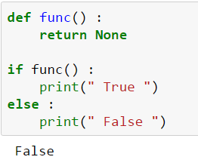
NoneType
NoneType은 type 클래스로 만들어진 class이고 이를 기반으로 None이라는 인스턴스 객체를 생성되며 조건식에서 False로 인식됨

Slide 50
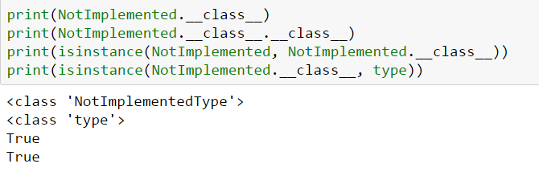
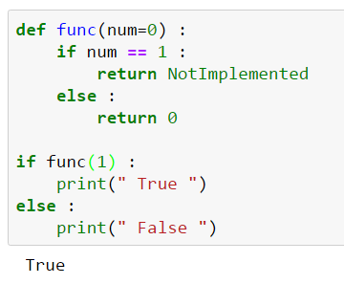
NotImplementedType
NotImplementedType은 type 클래스로 만들어진 class이고 이를 기반으로 NotImplemented이라는 인스턴스 객체를 생성되며 조건식에서 True로 인식됨

Slide 51
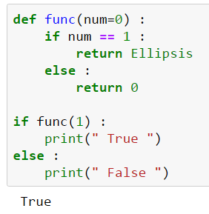
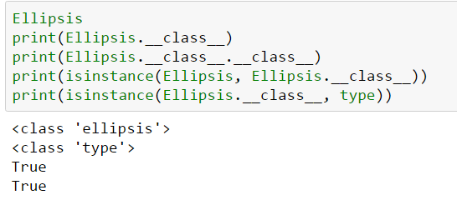
Ellipsis
ellipsis 은 type 클래스로 만들어진 class이고 이를 기반으로 Ellipsis(…) 이라는 인스턴스 객체를 생성되며 조건식에서 True로 인식됨

Slide 52
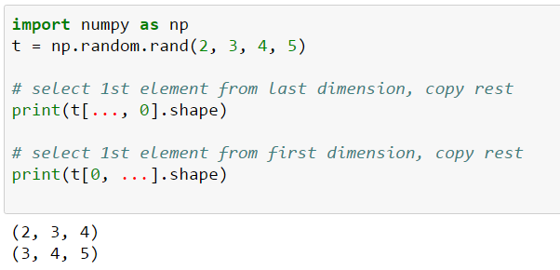
Ellipsis : numpy 예시
ellipsis을 사용해서 numpy index 처리

